Slide 1


UCSG TELEVISIÓN
La programación y trasmisión de 24 horas, 7 días a la semana de emisión incluye una producción con el 45% de contenido propio, producido en nuestros estudios, en base a una parrilla de programas educomunicacionales, informativos, culturales, educativos, documentales y deportivos.
Se ha logrado cumplir con 8760 horas ininterrumpidas de programación al año, con cobertura a nivel nacional por señal abierta, así como en televisión pagada: Claro Tv y Tv Cable. Y vía streaming en sistema Rocku tv y en www.ucsgrtv.com

Slide 2
UCSG Televisión ha dedicado el 48% de la parrilla, a difundir contenidos Formativos, Educativos y Culturales. UCSG Televisión cuenta con una parrilla con impacto social, con contenidos que favorecen a la inclusión de forma integral (racial, religiosa y equidad de género), rechazando todo tipo de acto de violencia, cuya programación cuenta con el aval y respaldo de las diferentes carreras, facultades e instancias de la UCSG.
UCSG TELEVISIÓN difunde la imagen institucional de la Universidad Católica a través de Coberturas Especiales de Eventos y actividades organizadas por Facultades, Institutos, Dependencias, así como actos, Sesiones Solemnes, etc… muchos de los cuales fueron también transmitidos a nivel nacional por nuestra señal.

Slide 3
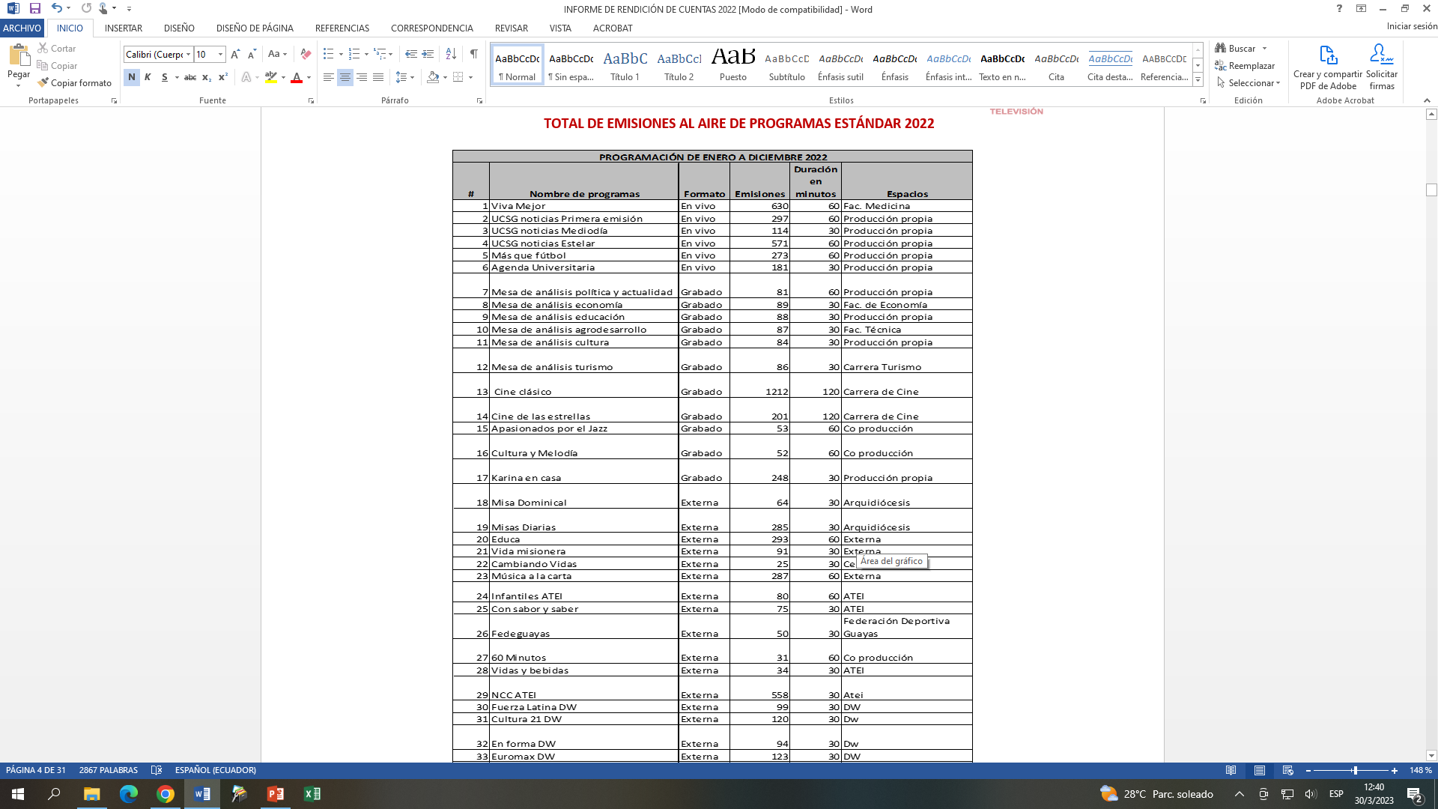
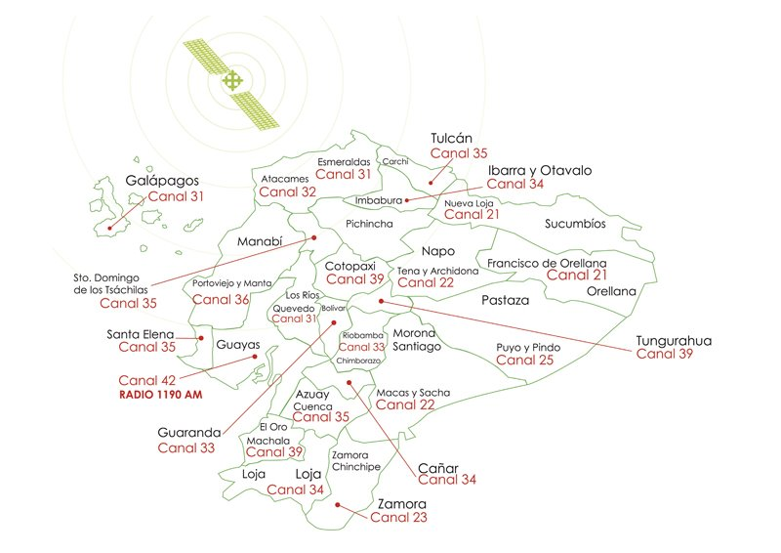
PROGRAMASESTRENOS 2022
PROGRAMAS UCSG TV PREGRABADOS

Slide 4

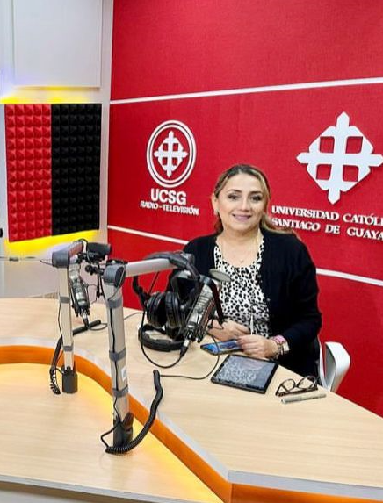
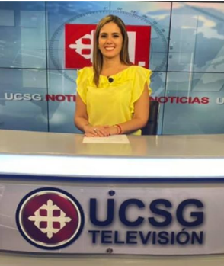
UCSG NOTICIAS
Nuestra convicción de seguir informando a toda hora nos llevó en el año 2022 a crear nuestro tercer informativo al medio día con nacionales coyunturales y marcado por informes en vivo de nuestros periodistas en Quito y Guayaquil. Además, repasar noticias locales, internacionales y deportivas. El informativo de 30 minutos.
INICIO: 4 DE ABRIL 2022.
HORARIO: LUNES A VIERNES - 12H00
EMISIONES: 160
Contamos con representantes de medios de comunicación en las provincias de Pichincha (Quito), Imbabura (Ibarra), Santo Domingo de los Tsáchilas (Santo Domingo), Cotopaxi (Latacunga), Manabí (Portoviejo), Loja (Loja) y Tungurahua (Ambato).
Y a nivel internacional mantuvimos las alianzas con CNN, AFP y EFE para poder tener las noticias más importantes del mundo.

